Slide 1


Triangle

Slide 2
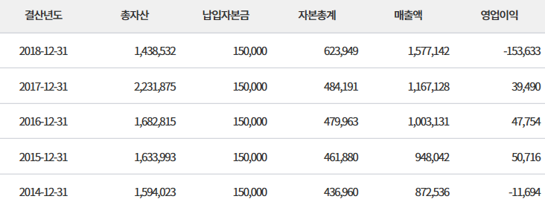

Triangle
Financial Reports
S.W.O.T

Slide 3
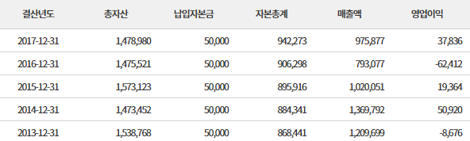
Triangle
Competition
S.W.O.T
S.W.O.T

Slide 4
Triangle
오리지널리티
미래지향성
계절성
인지도
S
W
O
T
교육
인식강화
의존성
인건비

Slide 5
Triangle
WO
Suggestion
여름, 겨울철 소비자 수요 감소에 따른 문제점 해결
스타트업 엑셀러레이트 프로그램 개설
이직, 재취업 프로그램 개설
국비교육, 평생교육 연계

Slide 6
KongJu National University
공주 캠퍼스
천안 캠퍼스
예산 캠퍼스
Triangle

